Slide 1
CALITATE IN SISTEMUL DE INVATAMANT PRESCOLAR
CALITATEA MANAGEMENTULUI IN ORGANIZATIE SI IN GESTIUNE
-GRUPA 2 BUCURESTI-
SUBGRUPA 5 : - PANA FLOAREA
- TUGUI LENUTA
- CONSTANTINESCU ILONA
- MIULESCU TATIANA

Slide 2
<<Intreaga dezvoltare ,,trece" prin educatie: valorile stiintei si ale tehnicii, spiritul inventiv si aplicativ, noile atitudini si mentalitati, ca si modul de a fi si de a deveni, cerute de societatea moderna, se invata in interiorul sistemelor educative si al autoeducatiei continue>> George Vaideanu

Slide 3
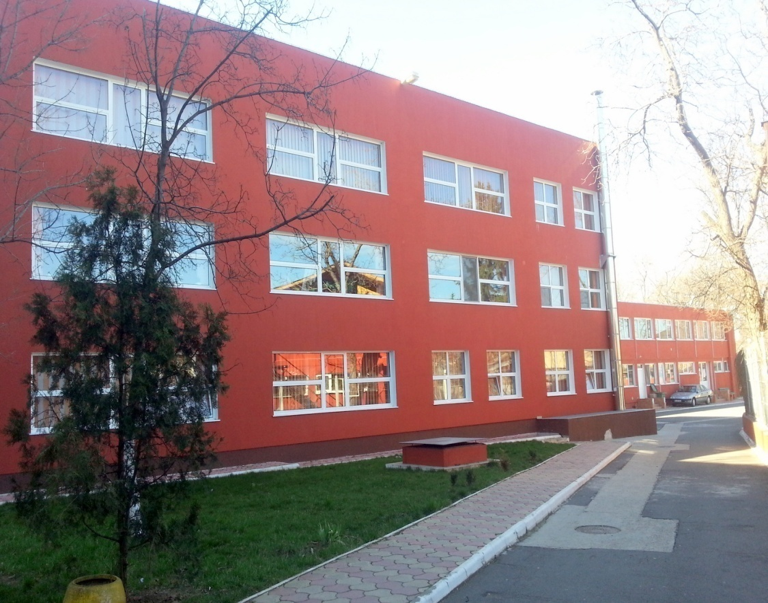
.

Slide 4
DATE GENERALE
Mediu urban
Gradinita cu program normal si prelungit
Populatie scolara cu frecventa buna
Capacitate de finantare buna
Interes ridicat din partea Comunitatii locale
Manageri implicati, disponibili, cu competente manageriale
Beneficiarii directi/ indirecti, interesati de calitatea procesului instructiv-educativ
“Copii fericiti, parinti multumiti, profesori fascinanti”
Parteneriate cu ONG-uri/ institutii locale

Slide 5
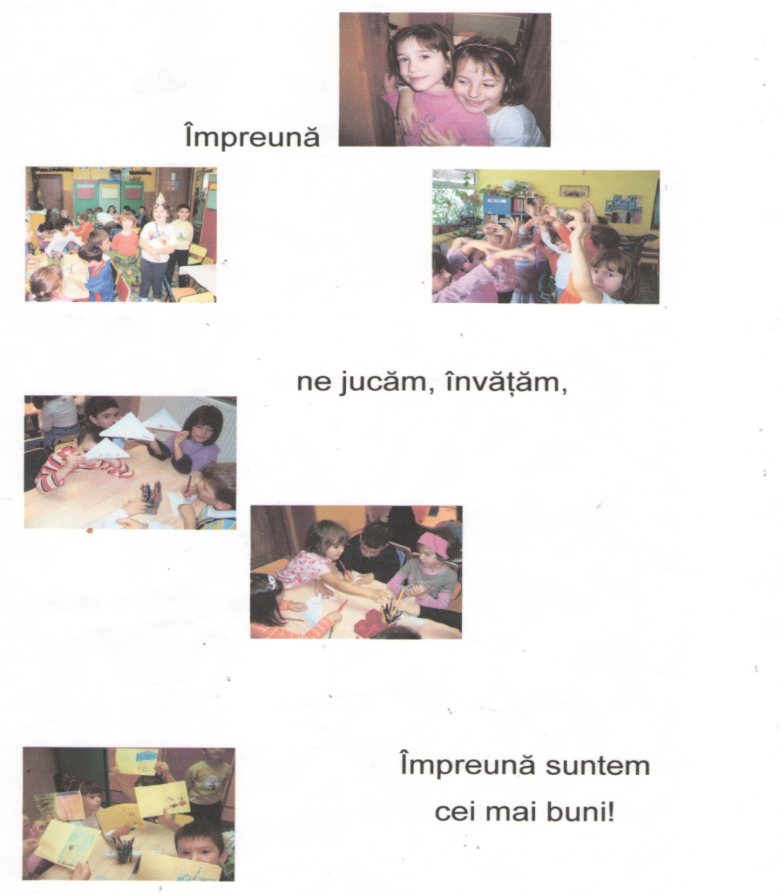
MISIUNE
Gradinița noastra promovează valorile educatiei europene, într-un parteneriat deschis cu parinții si comunitatea locală, pentru formarea si dezvoltarea comportamentelor educatiei timpurii.
Aici se întregesc ”CEI ȘAPTE ANI DE ACASĂ”, cu implicare, prin calitate si performanță.
VIZIUNE
În zborul printre gânduri și întămplări adevărate
Profesori responsabili, părinți implicați și copii educați!”

Slide 6
MANAGEMENTUL GRADINITEI
Consiliul de administraţie – organismul de conducere cu rol de decizie în domeniul organizatoric şi administrativ
Consiliul profesoral- asigura conducerea educativa a unitatii avand rol de decizie
Directorul- exercita conducerea executiva a unitatii de invatamant (fiind presedinte al CA si al CP)
(se respecta norma 2.1 )

Slide 7
ORGANISMUL DE CONDUCERE
Managerul educational
Evaluarea rezultatelor
Managerul de succes trebuie să fie atât un bun specialist în domeniul său cât şi un om de echipă care trebuie sa detină informaţii, competențe și din alte ramuri şi domenii.
(se respecta norma 2.2)
Conştientizează problemele
Acţiunea
Alege soluţii de rezolvare
Plan de acţiune pentru implementarea soluţiei
Consultarea membrilor C.P. / C. A
Alegerea celei mai bune soluţii

Slide 8
Furnizarea serviciilor
Stabilirea programului anual al unitatii in functie de structura anului scolar
Stabilirea programului zilnic de functionare al unitatii
Stabilirea programului de lucru pe zile/saptamna al personalului furnizor de servicii
Stabilirea componentei grupelor de copii pe nivele de varsta.
Aplicarea planului cadru al curricumului prescolar
Stabilirea ofertei de programe educationale si a CDS in vedere favorizarii exigentelor familiilor si imbunatatirii calitatii serviciului.

Slide 9
PROGRAMUL ANUAL AL GRADINITEI
SEMESTRUL I: 16 septembrie 2013 – 31 ianuarie 2014
17 săptămâni / 85 zile lucrătoare
16 septembrie 2013 – 1 noiembrie 2013 – CURSURI
2 noiembrie 2013 – 10 noiembrie 2013 – VACANŢĂ ÎNVĂŢĂMÂNT PRIMAR ŞI PREŞCOLAR
11 noiembrie 2013 – 20 decembrie 2013 – CURSURI
21 decembrie 2013 – 5 ianuarie 2014 – VACANŢA DE IARNĂ
6 ianuarie 2014 – 31 ianuarie 2014 – CURSURI
1 februarie 2014 – 9 februarie 2014 – VACANŢA INTERSEMESTRIALĂ
SEMESTRUL al II-lea: 10 februarie 2014 – 20 iunie 2014
18 săptămâni / 86 zile lucrătoare (81 zile cursuri + 5 zile săpt. “Şcoala altfel”)
10 februarie 2014 – 11 aprilie 2014 – CURSURI
12 aprilie 2014 – 22 aprilie 2014 – VACANŢA DE PRIMĂVARĂ
23 aprilie 2014 – 20 iunie 2014 – CURSURI
21 iunie 2014 – 14 septembrie 2014 – VACANŢA DE VARĂ
Joi, 1 Mai – Ziua Internaţională a Muncii
Luni, 9 iunie – a doua zi de Rusalii

Slide 10
PROGRAM ZILNIC DE LUCRU
7,30 – 8,30 – PRIMIREA COPIILOR,
- JOCURI SI ACTIVITATI ALESE
8,30-9,00 - MICUL DEJUN
9,00 – 9,30 - INTALNIREA DE DIMINEATA
- JOCURI SI AVTIVITATI ALESE
9,00 – 11,00 – ACTIVITATI INSTRUCTIV EDUCATIVE PE DOMENII EXPERIENTIALE
11,00 –12,00 - JOCURI SI ACTIVITATI RECREATIVE
12,00 – 13,00 – MASA DE PRANZ
13,00 – 15,30 – ACTIVITATI DE RELAXARE
15,30-16,00 - GUSTAREA
16,00 – 17,30 – JOCURI DE DEZVOLTARE A APTITUDINILOR INDIVIDUALE
- ACTIVITATI RECUPERATORII PE DOMENII EXPERIENTIALE

Slide 11
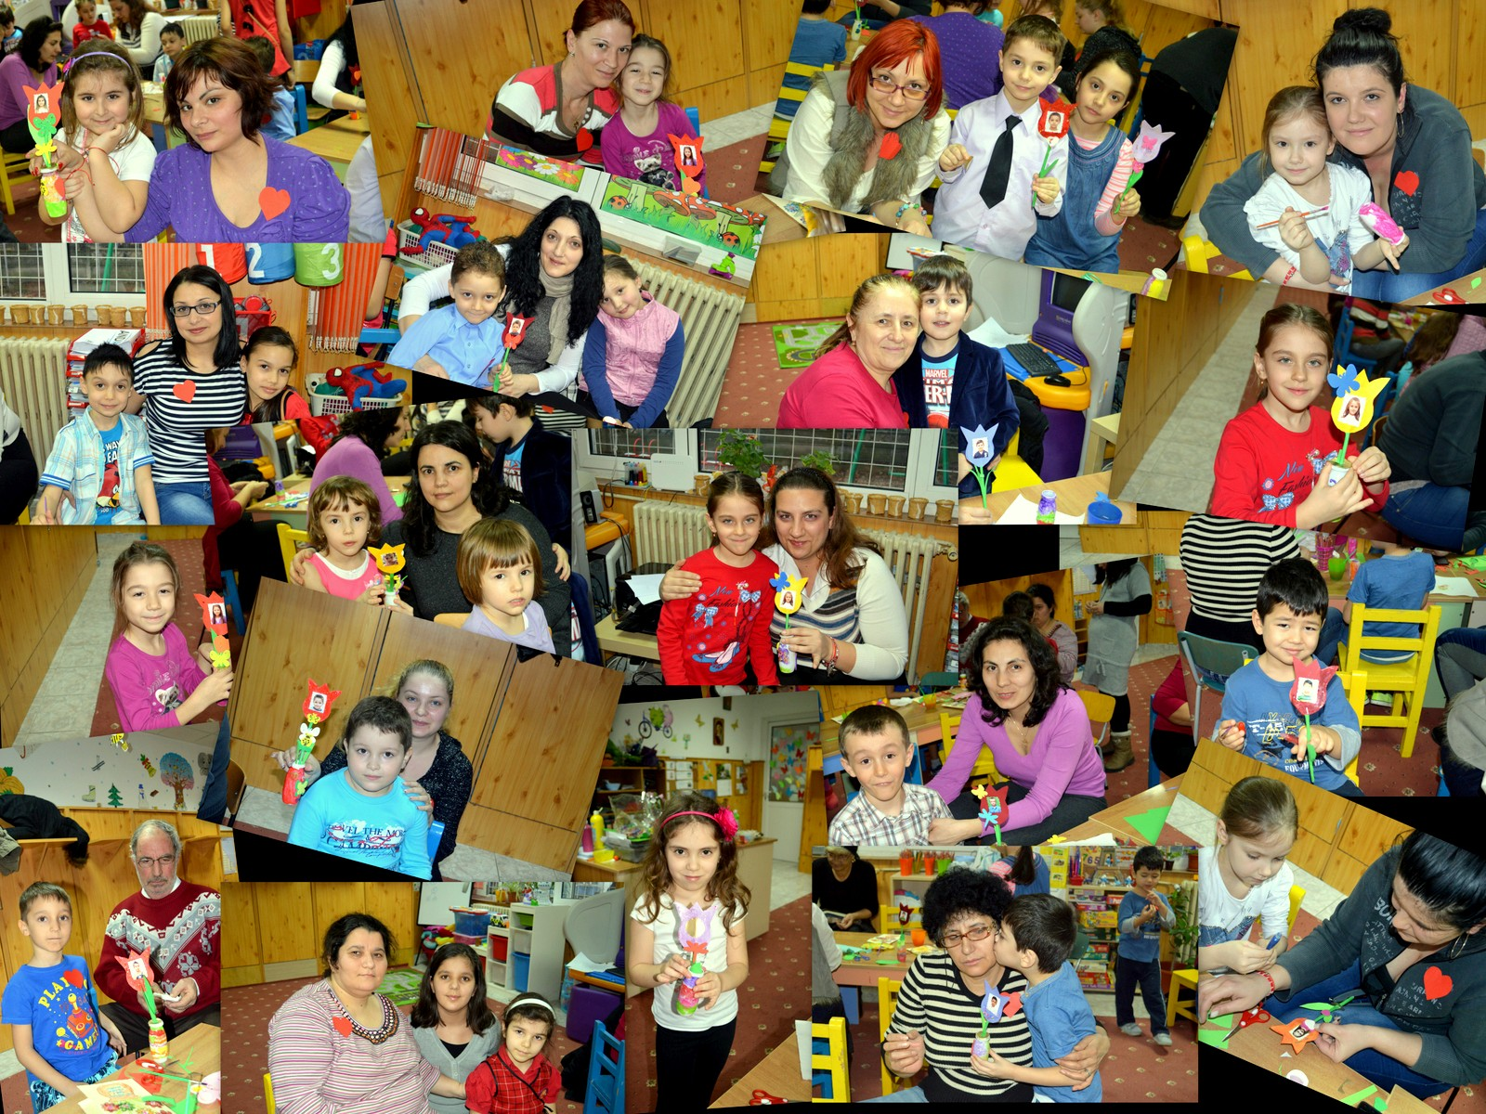
Comunicarea cu familiile a Proiectului Educational (art. 5.2.3. din Norma CEIF)
“ Un copil este ca o samanta de floare. Cat de frumos va creste, cat de frumos va rodi, depinde de gradinarul care o va ingriji, de ce pamant si de cata lumina si apa are, de cat de ferita de frig, de furtuna si de soare prea tare. E atat de plapanda…cum ai putea s-o rupi ori s-o calci in picioare cand e tot ce va mai ramane in urma ta? “
(Irina Petrea)

Slide 12
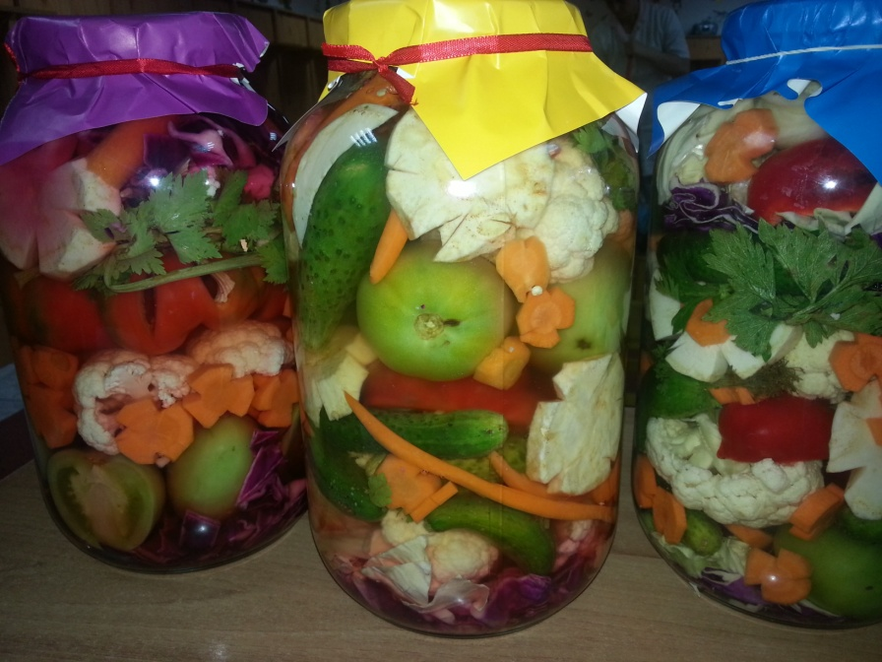
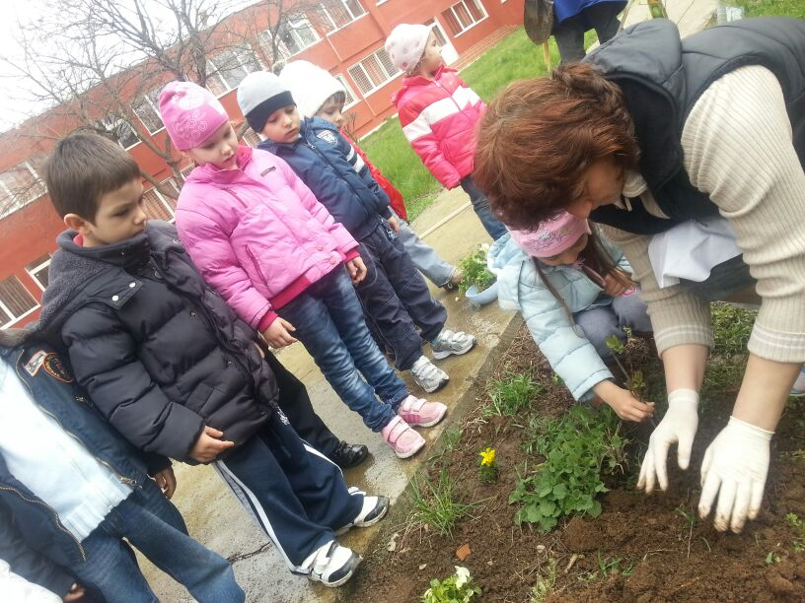
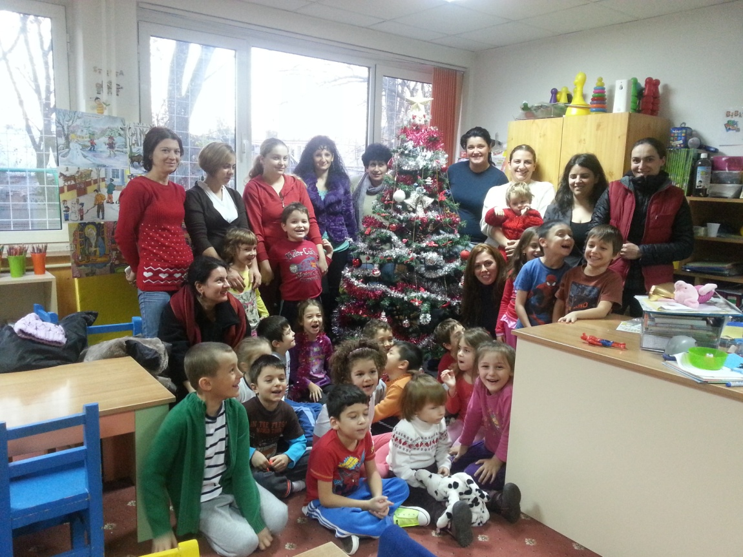
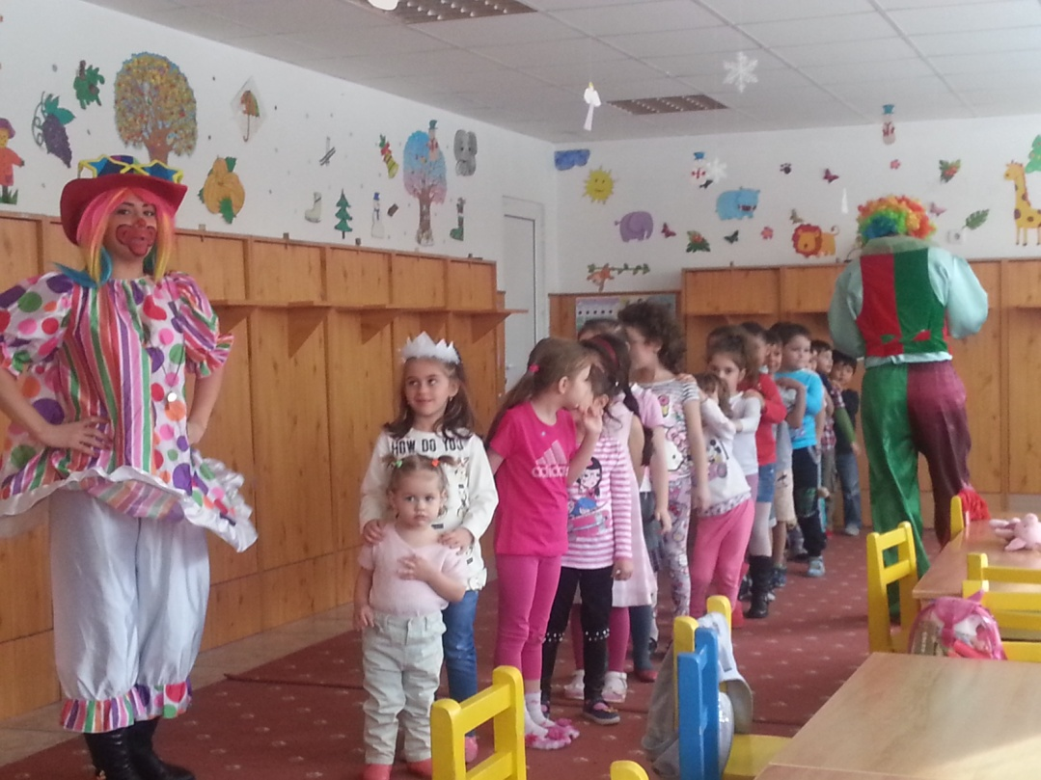
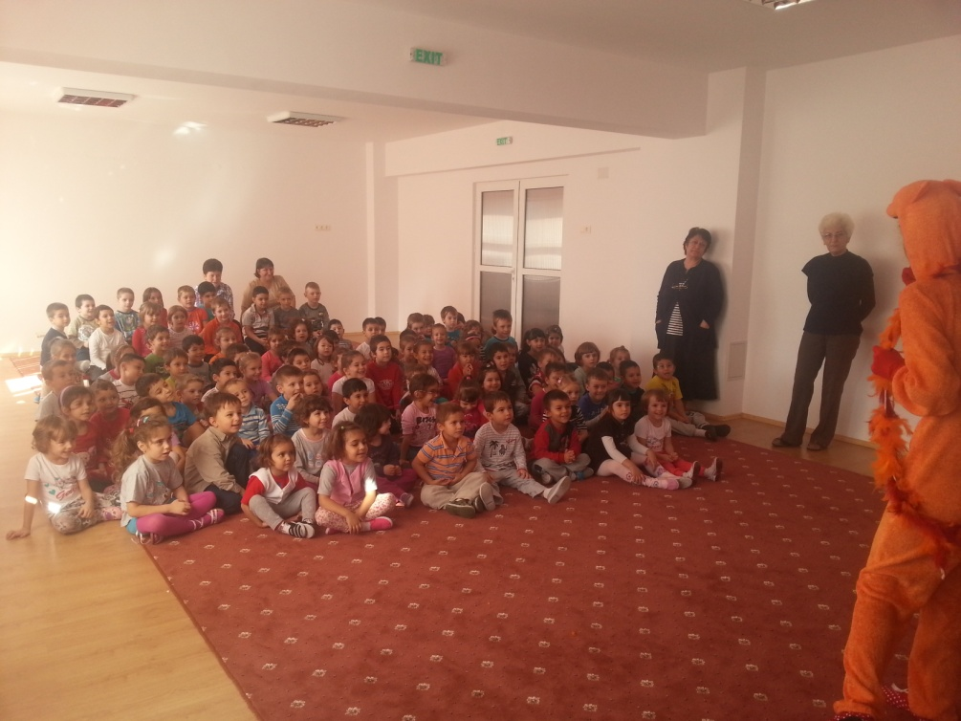

Slide 13
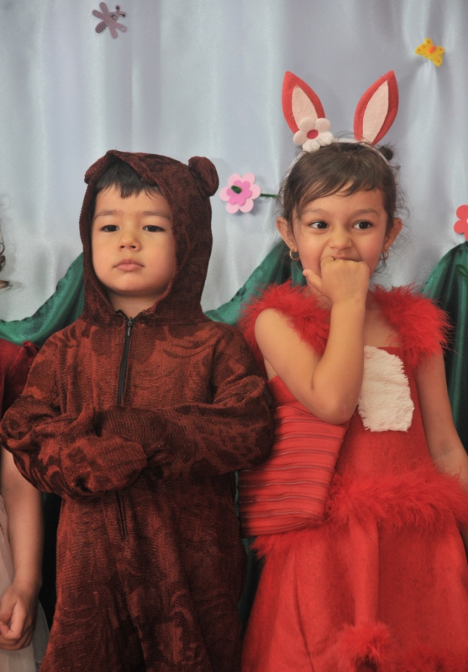
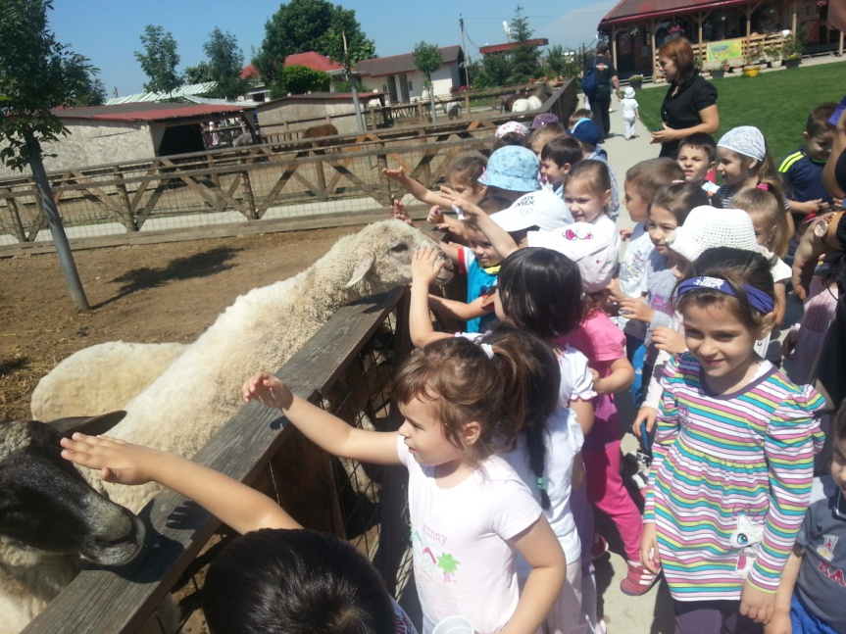
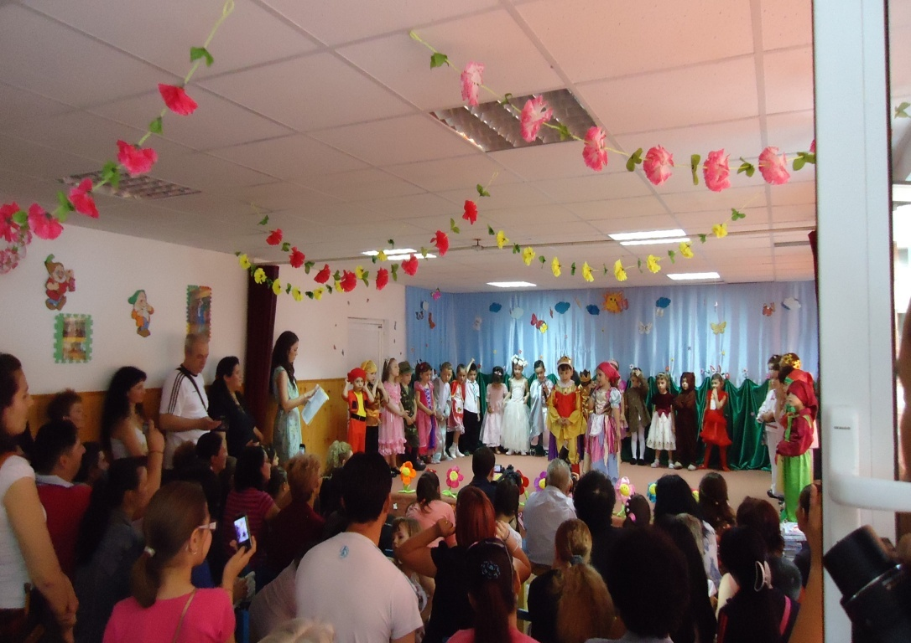
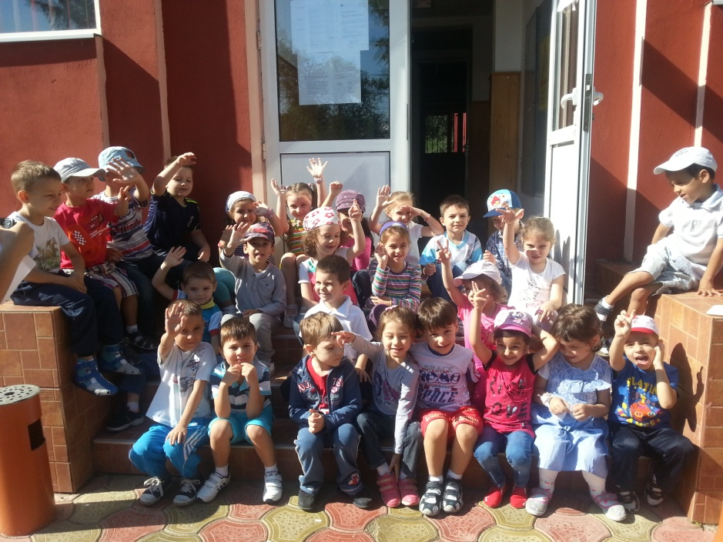
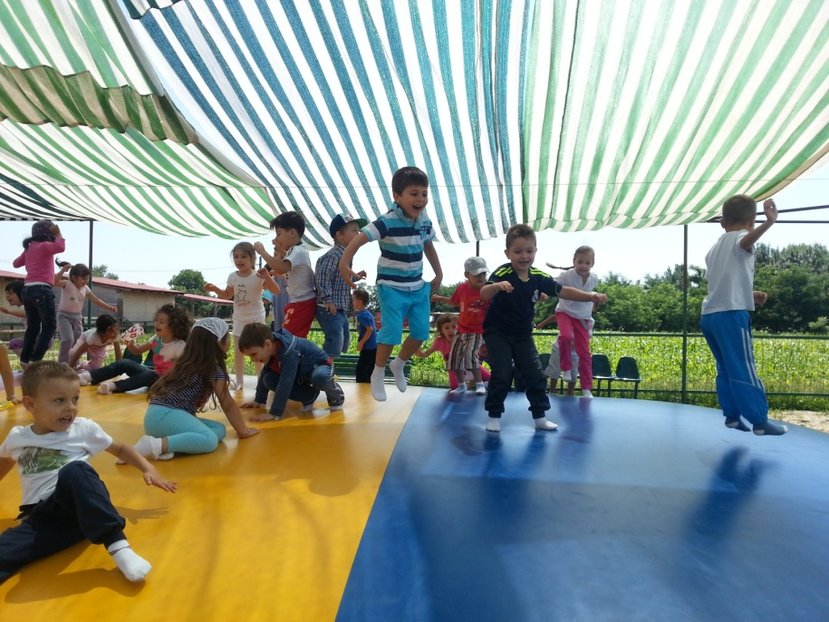
Alte actiuni ale copiilor unde au fost implicati si parintii:
- Serbari scolare
- Excursii

Slide 14
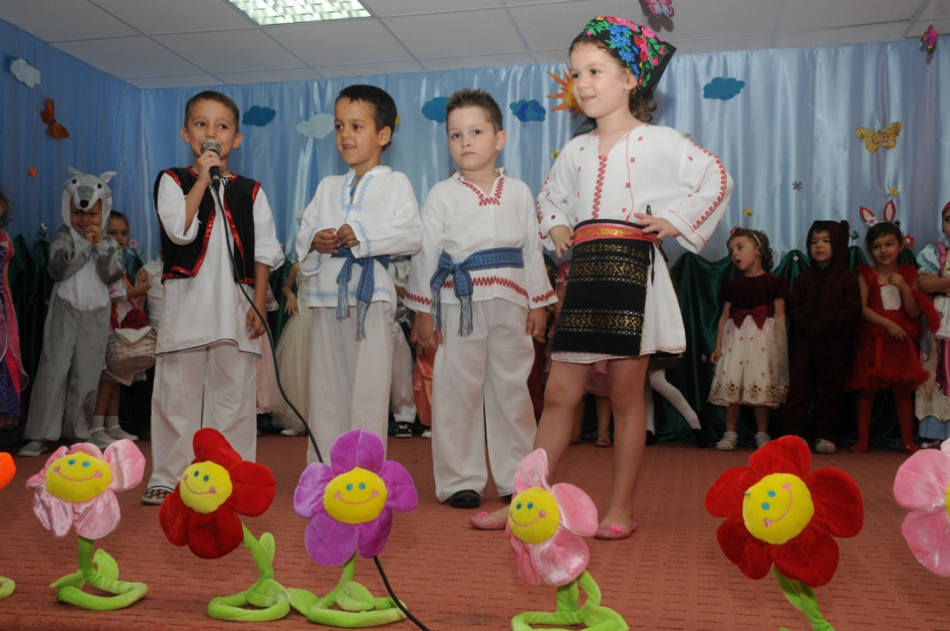
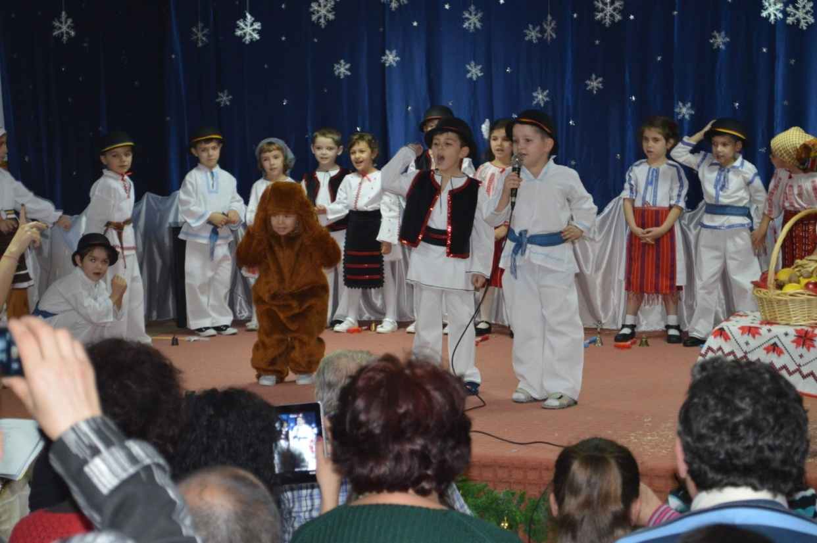
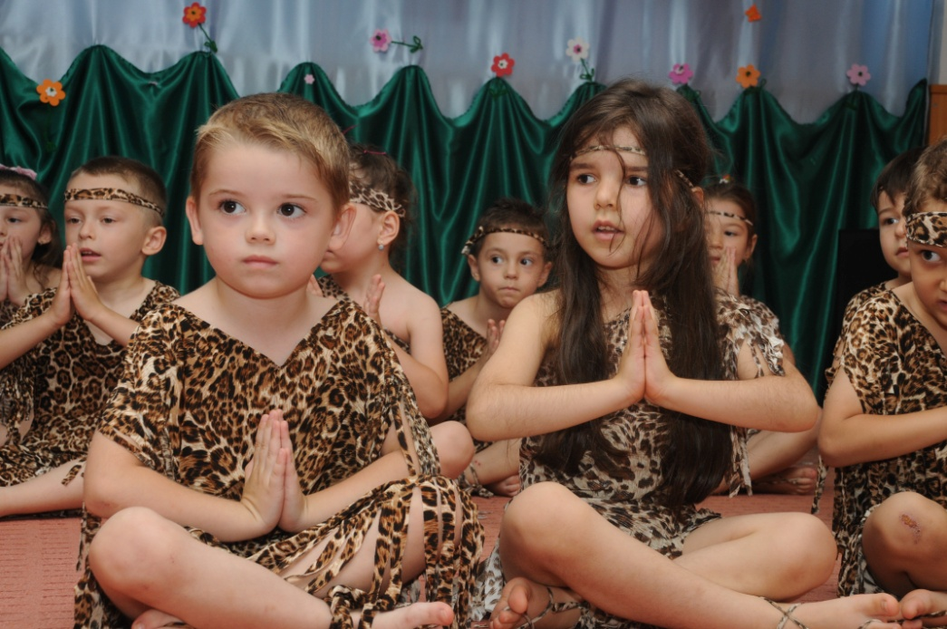
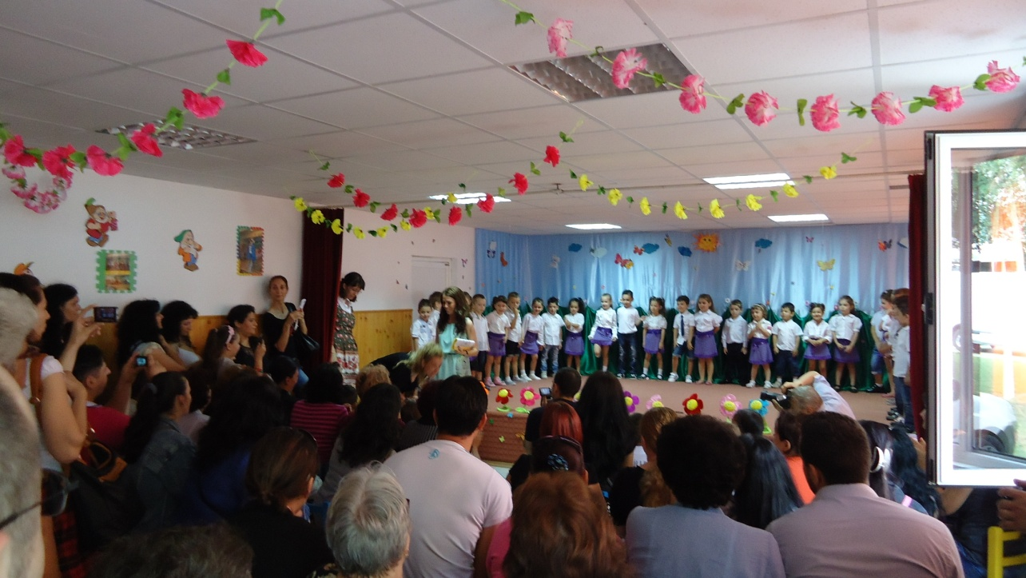
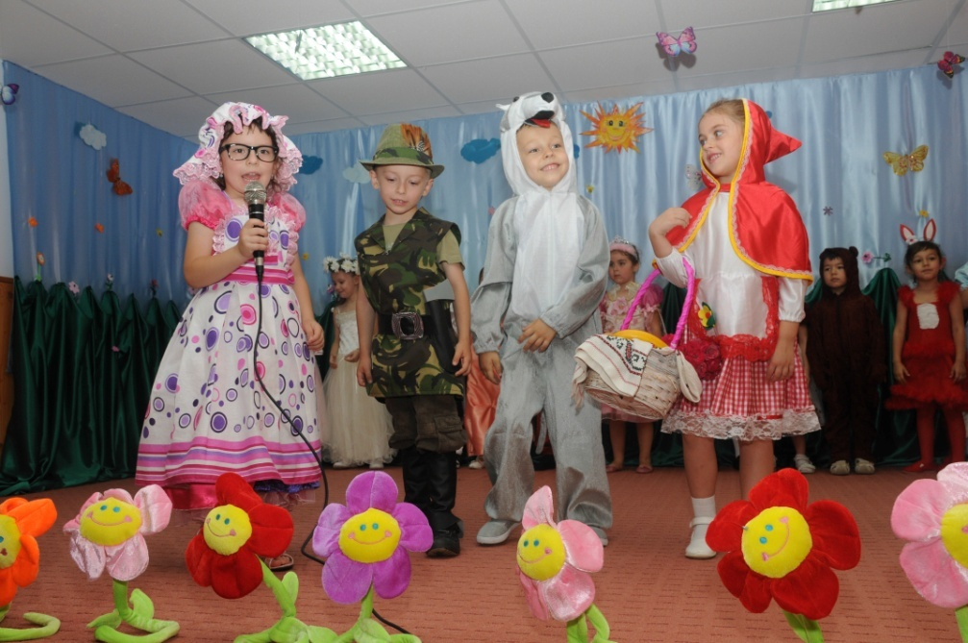

Slide 15
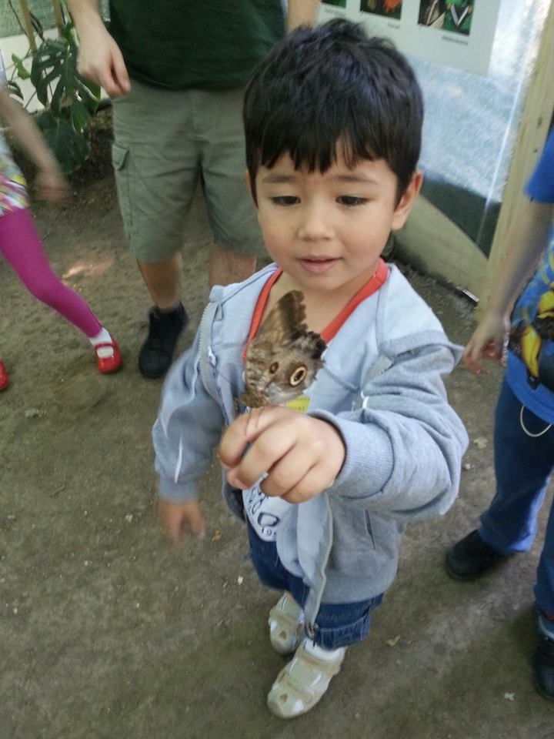
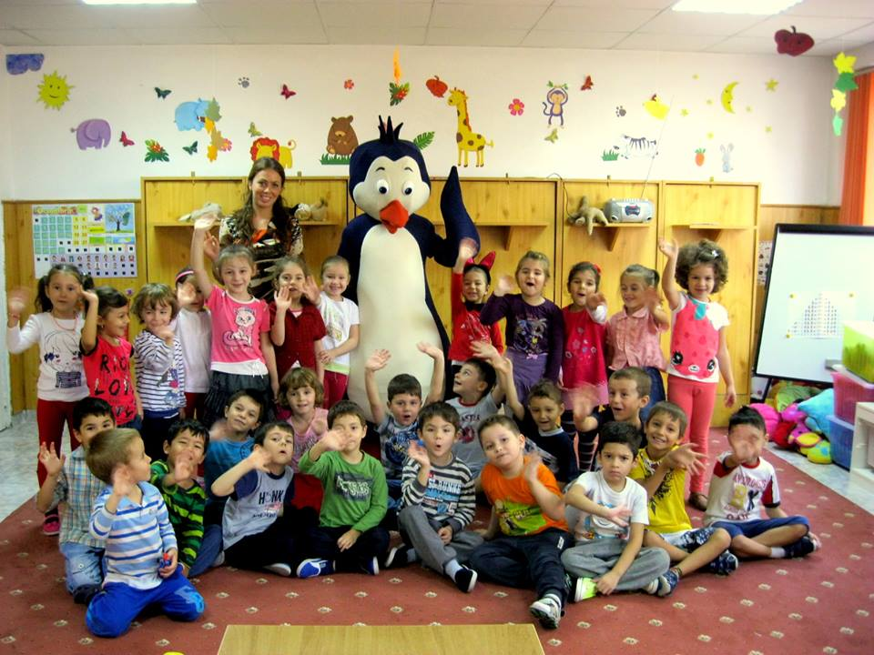
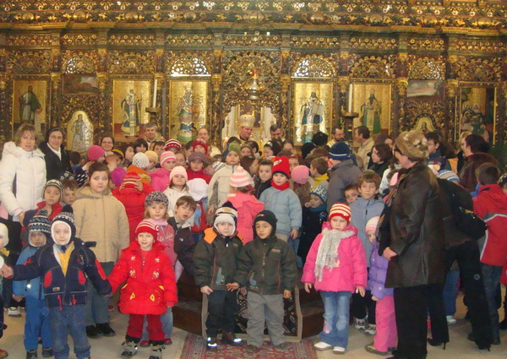
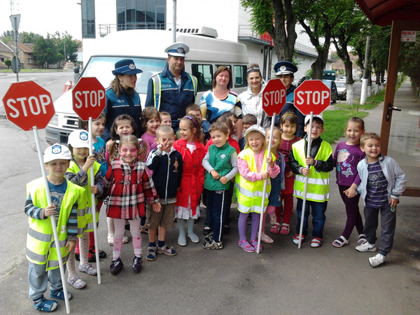
Colaborarea intre Institutii Educationale si Continuitatea formarii
Institutia Educationala trebuie sa realizeze o continuitate cu alte servicii educationale prezente in teritoriu (art.5.3.2 din Norma CEIF) prin incheierea de Parteneriate Educationale de Colaborare:
Biserica - Scoala
Politie - Reviste
Muzeu - Teatru
Biblioteca

Slide 16
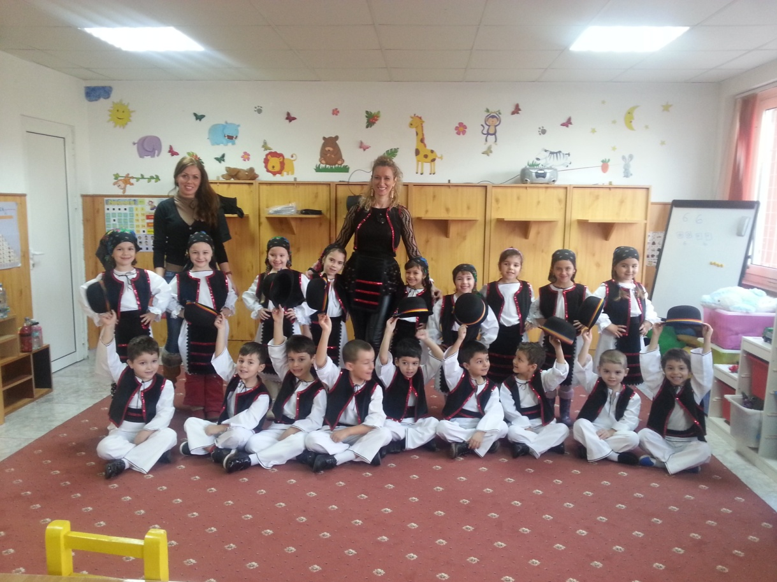
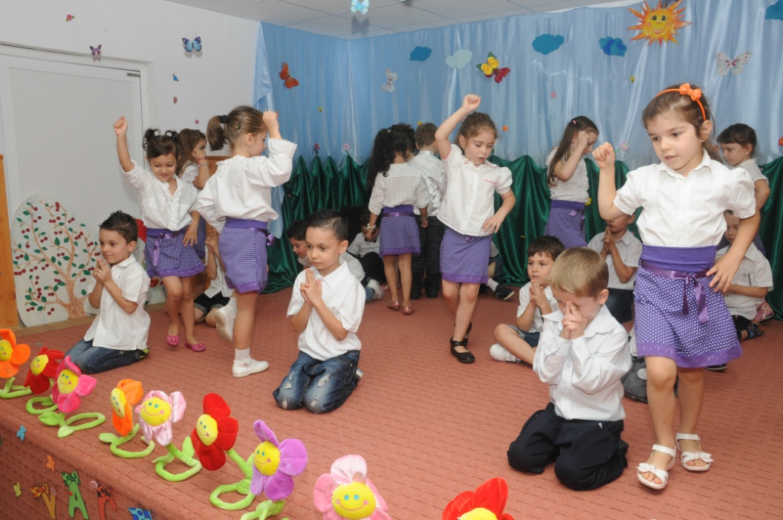
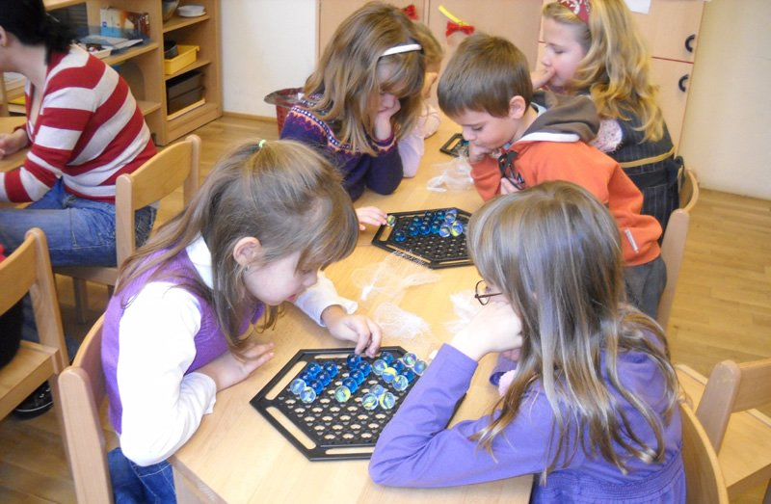
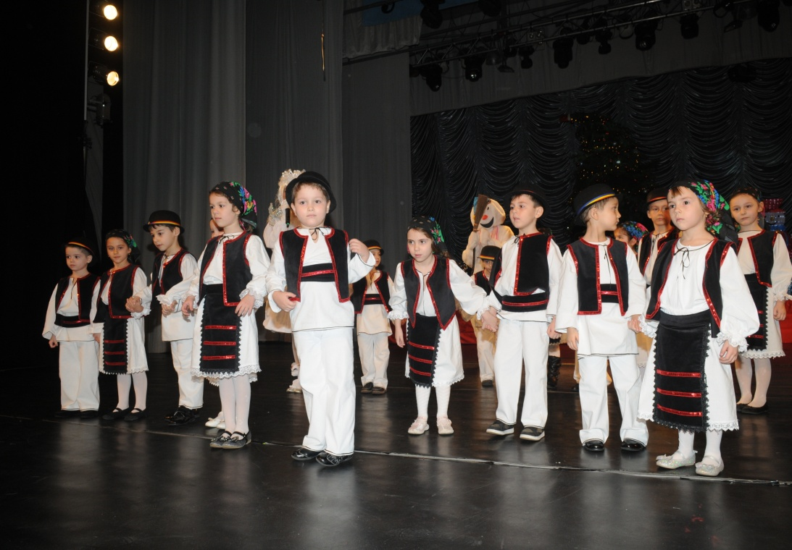
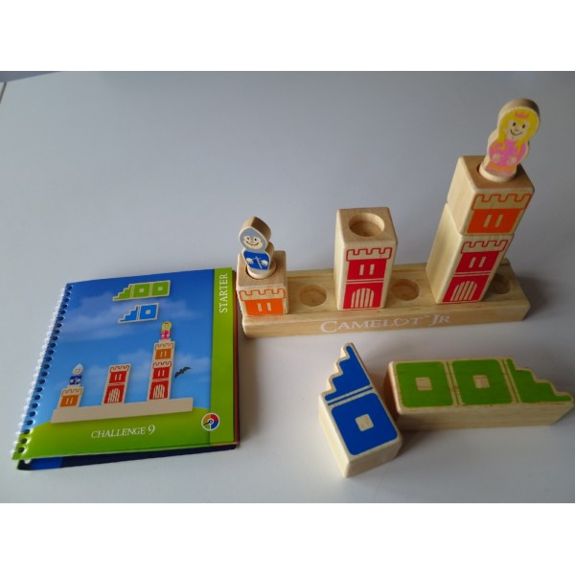
ACTIVITATI OPTIONALE
- DANS
- ENGLEZA
- MIND LAB

Slide 17
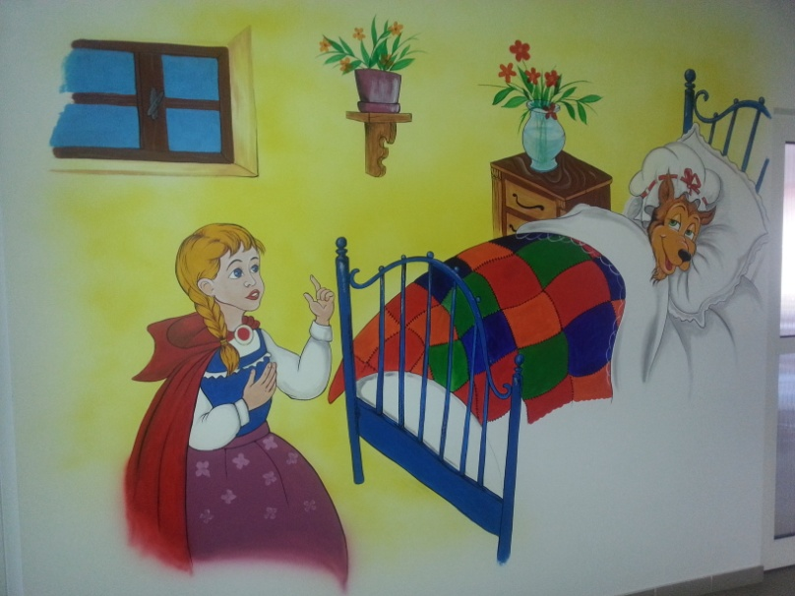
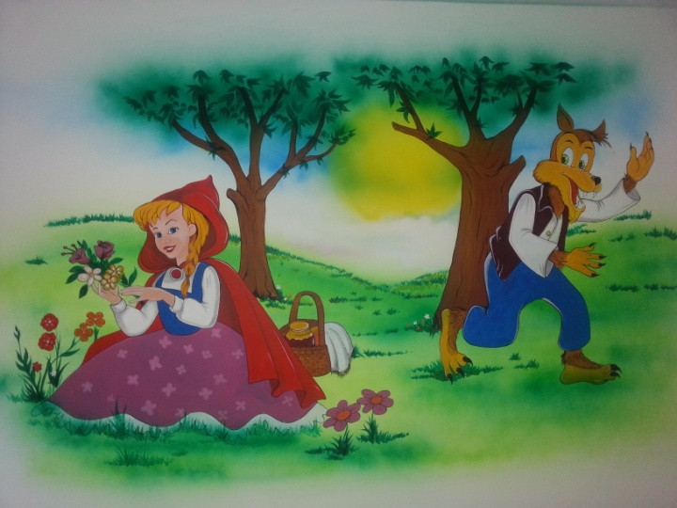
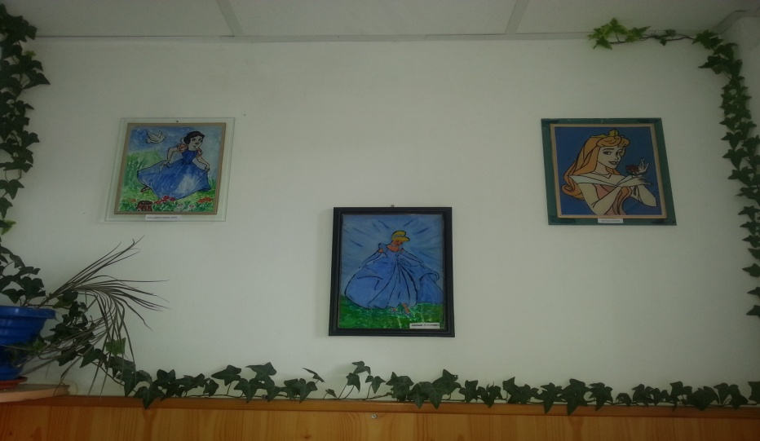
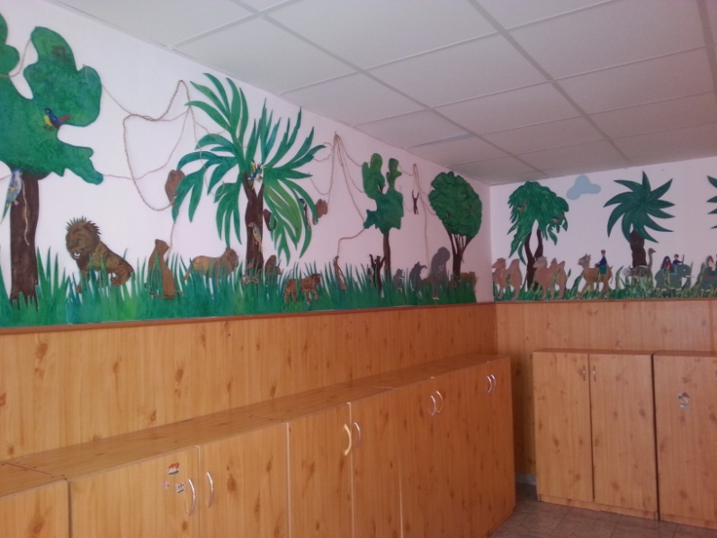
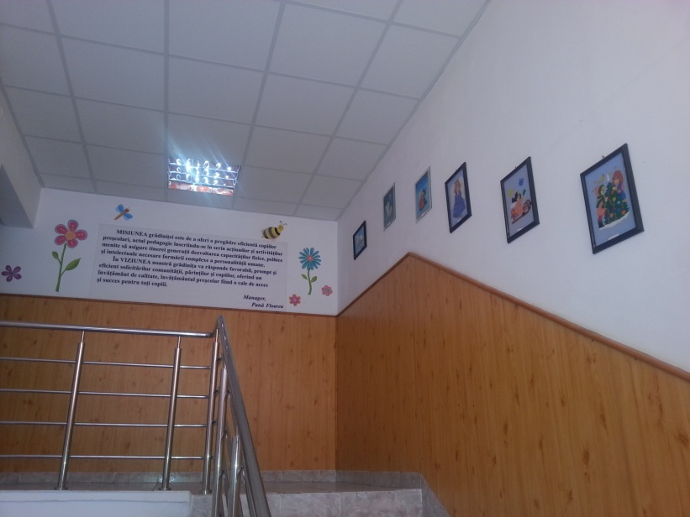
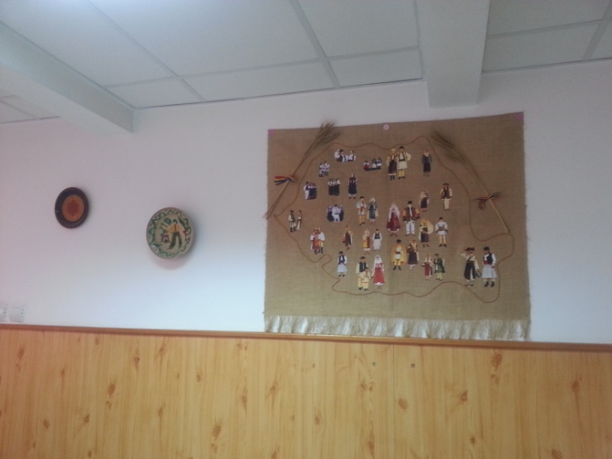
GESTIONAREA SPATIILOR SI DOTARILOR
Unitatea beneficiaza de spatii care asigura posibilitatea de miscare si explorare pentru copii
Unitatea a fost proiectata si construita conform normelor legale in vigoare si este autorizata de institutiile abilitate
În alegerea dotărilor respectăm criteriile de funcţionalitate, de siguranţă.

Slide 18
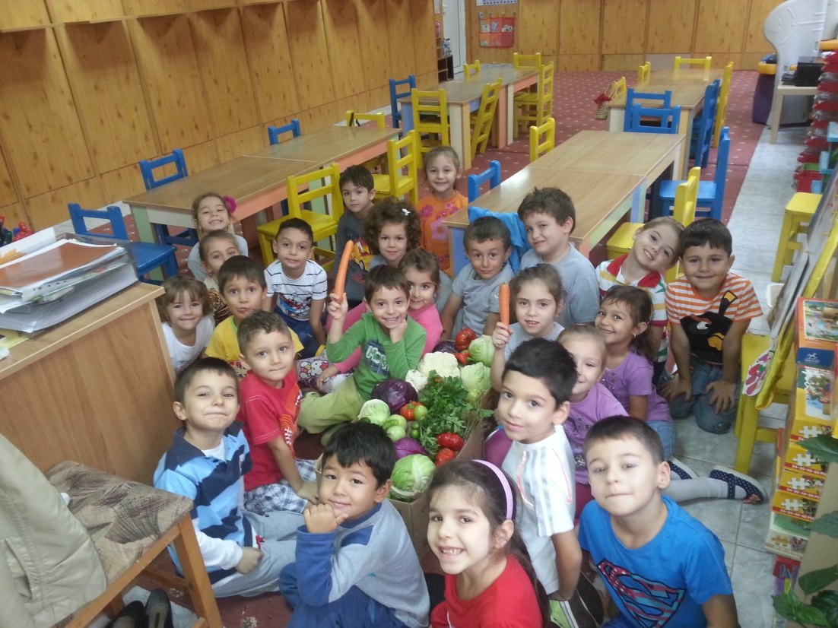
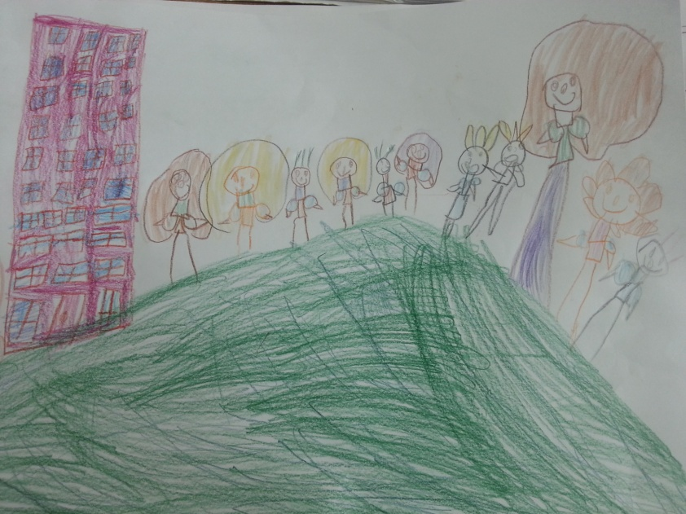
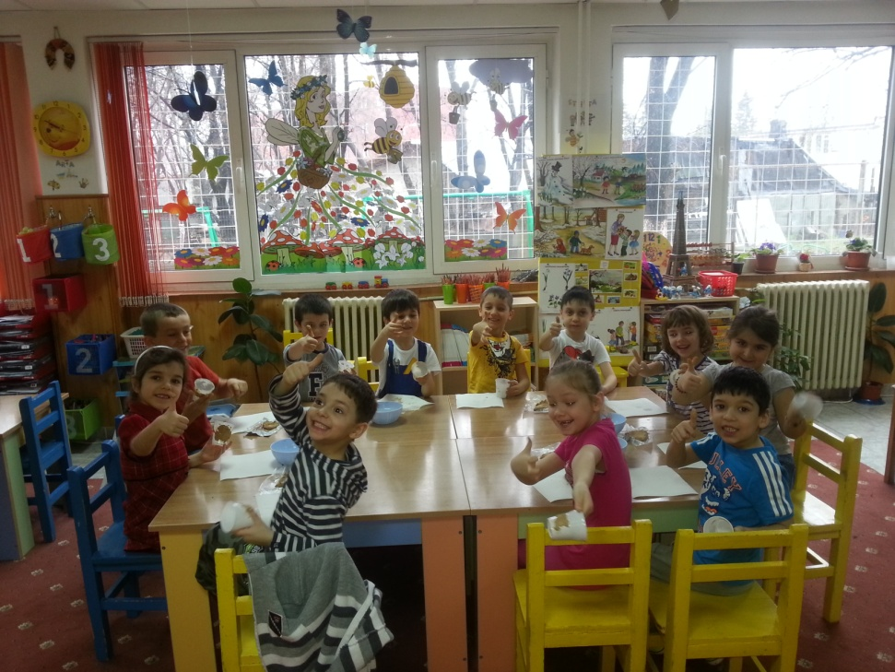
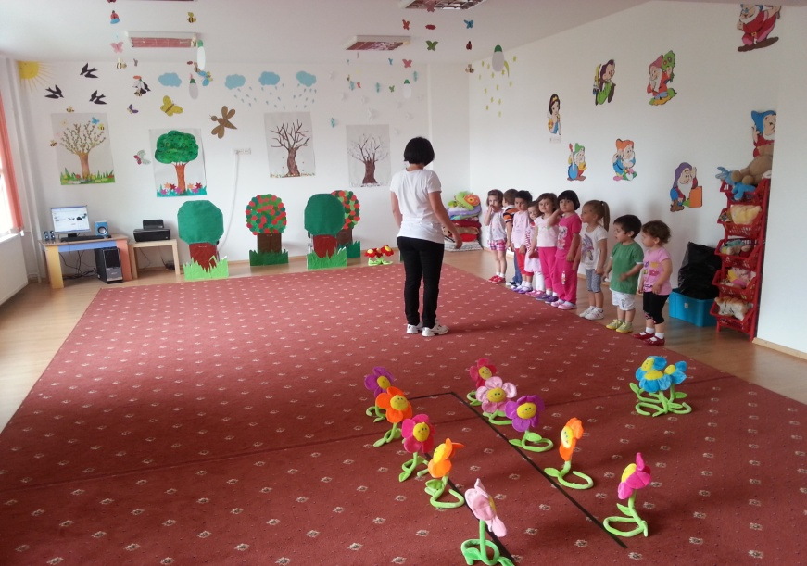
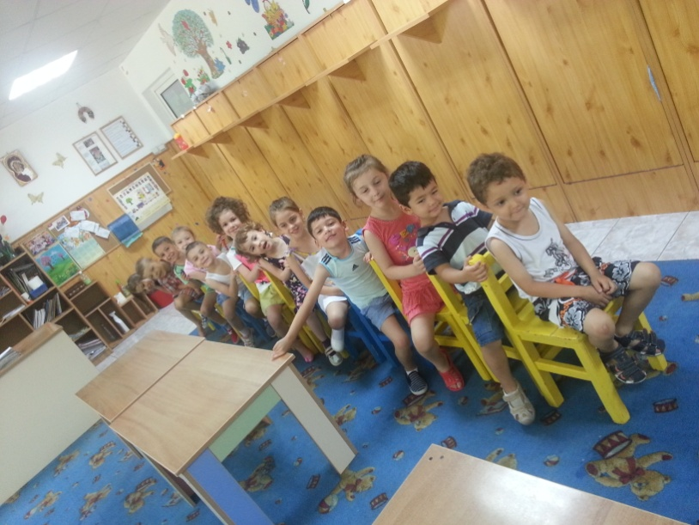
Activitatile noastre zilnice

Slide 19
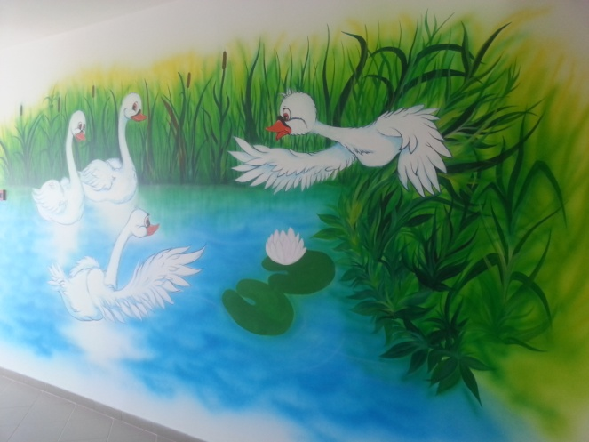
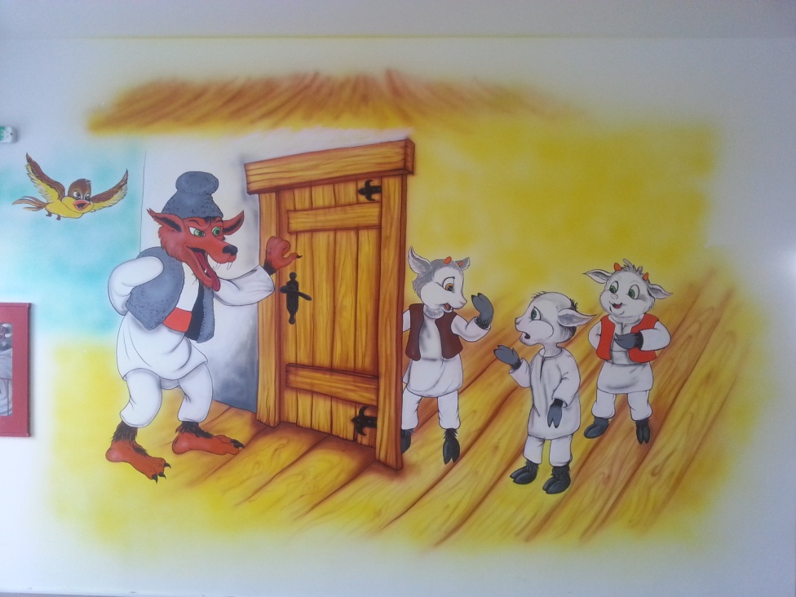
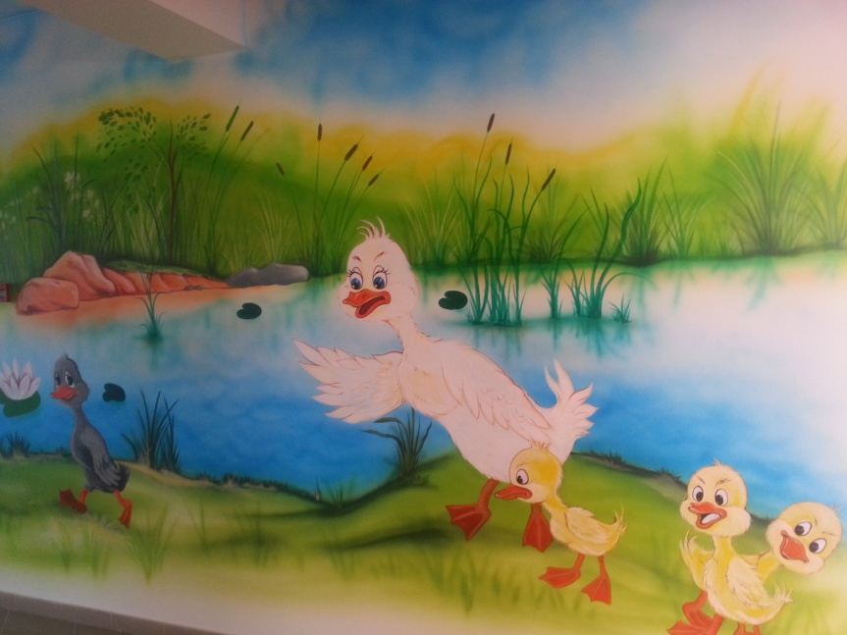
ORGANIZAREA SI DOTAREA SPATIILOR
12 sali de clasa dotate conform normelor, organizate in trei corpuri de cladiri sala de sport cabinet director cabinet contabilitate cabinet administrativ cabinet medical si izolator 1 sala de mese 1 bucătărie utilata modern 1 bloc alimentar - corespunzator 1 spălătorie - utilata vestiare, grupuri sanitare 1 centrală termică proprie spaţiu de joacă amenajat

Slide 20
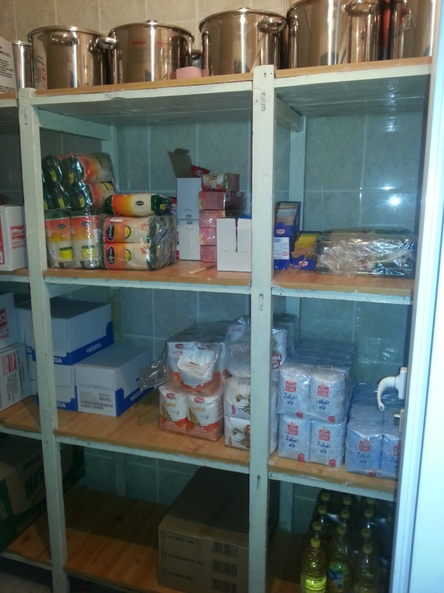
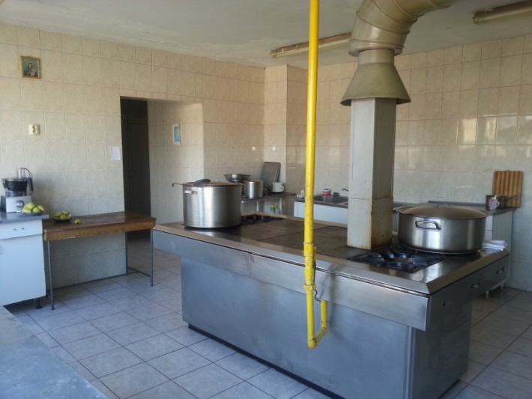
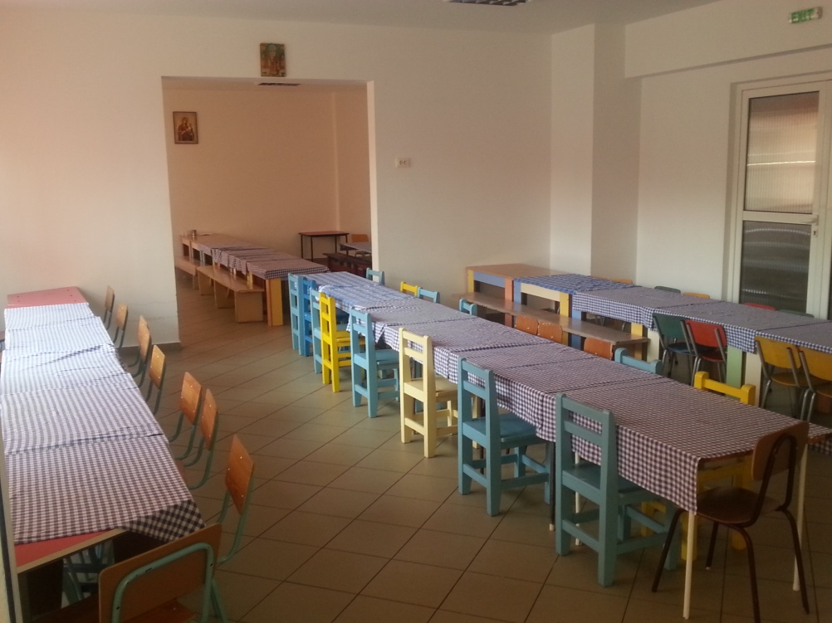
Alimentaţia în serviciile pentru copii şi familii
În ceea ce priveşte spaţiile, dotările şi echipamentele bucătăriei, unitatea dispune de cele necesare preparării şi servirii mesei copiilor în condiţii cât mai adecvate din punc de vedere nutriţional, igienico-sanitar, a condiţiilor de păstrare a alimentelor, etc.
Se realizeaza cu respectarea Ordinului nr 1563 din 12/09/2008 al Ministerului Sanatatii prin :
aplicarea procedurii de aprovizionare cu alimente;
aplicarea procedurii privind intocmirea meniului zilnic si saptamanal respectand nivelul nutritional al copiilor.

Slide 21
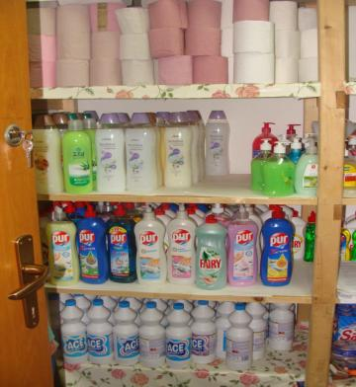
Normele igienico – sanitare in serviciile pentru copii si familii
Sunt stabilite si respectate prin aplicarea urmatoarelor proceduri:
primirea copiilor in colectivitate in stare de sanatate;
efectuarea triajului epidemiologic zilnic de cadrele medicale
efectuarea analizelor medicale periodice personalului implicat in asigurarea serviciilor specifice
efectuarea fisei de aptitudini a personalului;
efectuarea curateniei si igienizarii spatiilor
În interiorul grădiniţei, circulaţia copiilor este separată de cea pentru activitatile administrativ-gospodăresti.
Grădiniţele sunt dotate şi aprovizionate permanent cu ustensile, materiale şi substante biocide necesare pentru întreţinerea curăţeniei şi efectuarea operaţiunilor de dezinfecţie.
Se asigură materiale necesare de igienă personale la grupurile sanitare din unitate, corespunzatoare numărului de copii şi la îndemana acestora.
Grupurile sanitare pentru copii sunt separate de cele pentru personal şi sunt repartizate proporţional la fiecare palier.
Monitorizarea aplicarii procedurilor in graficul unic de control al unitatii.

Slide 22
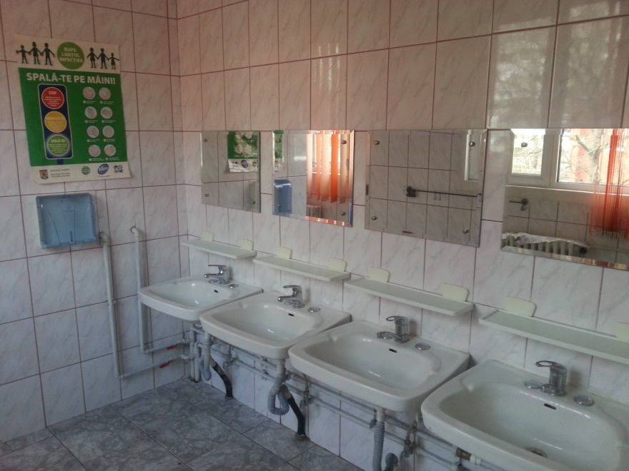
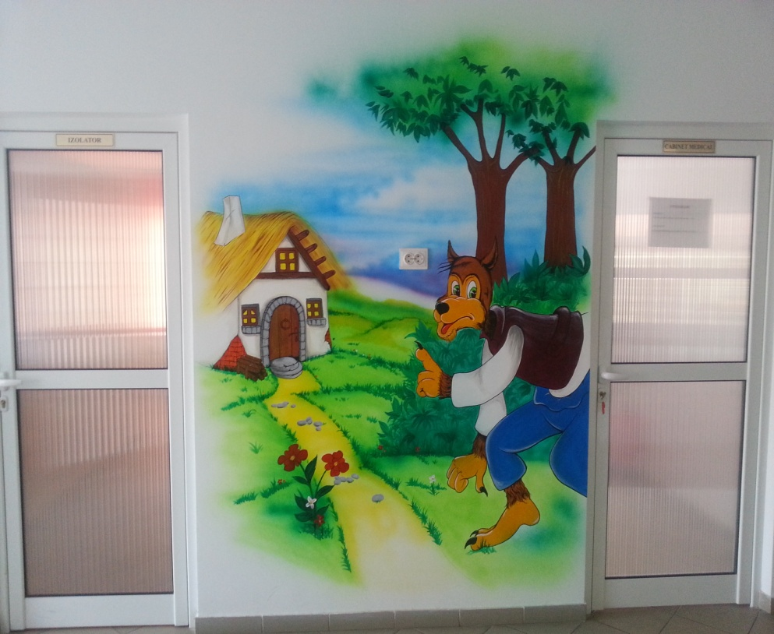
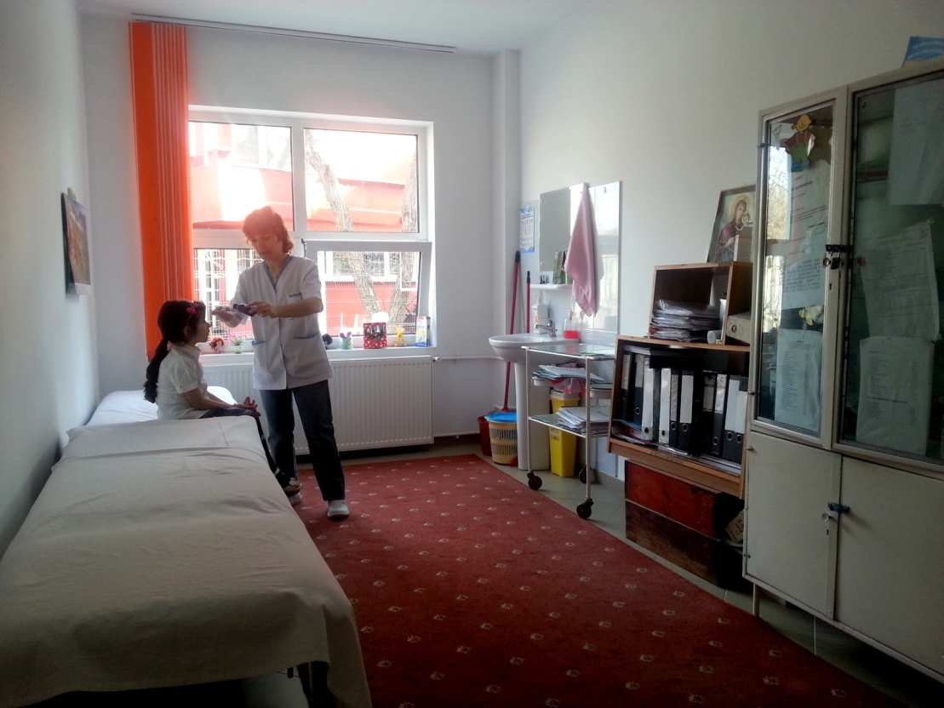
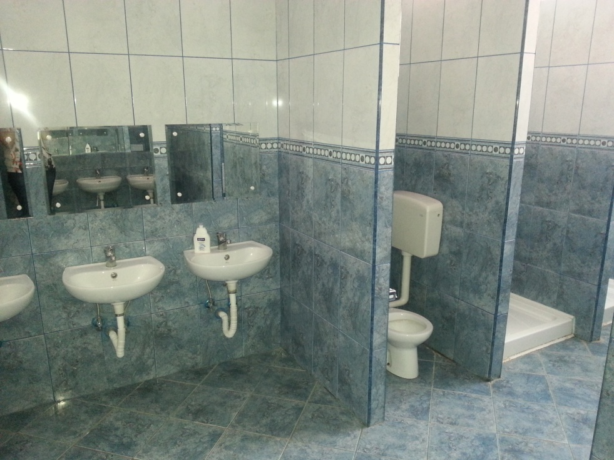
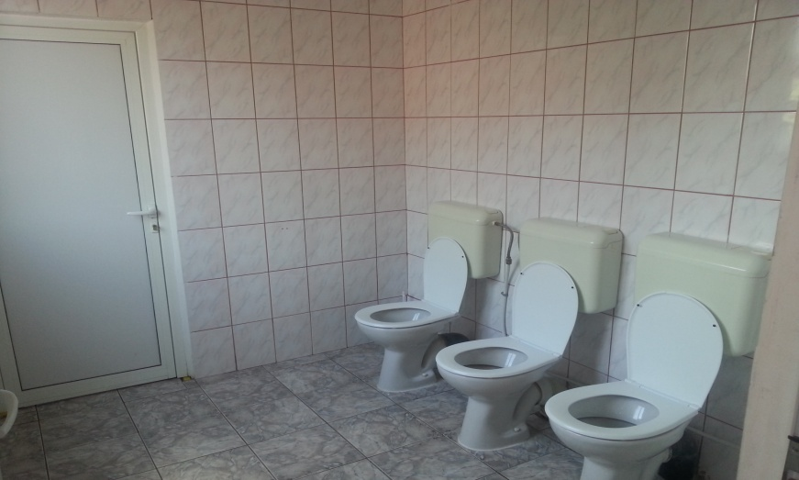

Slide 23
Surse de finantare
Bugetul local
Bugetul de stat
Resurse extrabugetare
Sponsorizari si donatii

Slide 24
“Daca traiesc in critica si cicaleala, copiii invata sa condamne ; Daca traiesc in ostilitate, copiii invata sa fie agresivi; Daca traiesc in teama, copiii invata sa fie anxiosi ; Daca traiesc inconjurati de mila, copiii invata autocompatimirea ; Daca traiesc inconjurati de ridicol, copiii invata sa fie timizi ; Daca traiesc in gelozie, copiii invatasa simta invidia; Daca traiesc in rusine, copiii invata sa se simta vinovati ; Daca traiesc in incurajare, copiii invata sa fie increzatori ; Daca traiesc in toleranta, copiii invata rabdarea ; Daca traiesc in lauda, copiii invata pretuirea ; Daca traiesc in acceptare, copiii invata sa iubeasca ; Daca traiesc in aprobare, copiii invata sa se placa pe sine ; Daca traiesc inconjurati de recunoastere, copiii invata ca este bine sa ai un tel ; Daca traiesc impartind cu ceilalti, copiii invata sa fie generosi ; Daca traiesc in onestitate, copiii invata respectul pentru adevar ; Daca traiesc in corectitudine, copiii invatasa fie drepti ; Daca traiesc in bunavointa si consideratie, copiii invata respectul ; Daca traiesc in siguranta, copiii invata sa aiba incredere in ei si in ceilalti ; Daca traiesc in prietenie, copiii invata ca e placut sa traiesti pe lume “. (D.L. Nolte si R . Harris , 2001)

Slide 25
VA asteptam cu drag la
EDUCATIE SOCIALIZARE DESCOPERIRE AFECTIUNE JOC

